Slide 1
المحاضرة السابعة
- واقع العالم الإسلامي من الناحية السياسية

Slide 2
الحكم الإسلامي والاستعمار الأوربي:
تخلى العرب والمسلمون عامة، عن الدور المنوط بهم في قيادة البشرية، وتوجيهها وهدايتها، فتداعت عليهم الأمم والشعوب لكي يظفر كل بما يريد وهم في جمود وضعف.
ولقد بدأ الانحراف في تصرفات بعض الحكام المسلمين، بعد أن كان الإسلام ولمدة قرون طويلة، أعمق في النفوس من أن يستبدل به أي منهج آخر.
ولقد أدرك الغربيون أهمية الحكم في الإسلام، فعملوا على إبعاد أحكامه، وإلغاء الخلافة التي تجمع المسلمين.

Slide 3
حركات اليقظة الإسلامية:
بقي العالم الإسلامي يمثل كتلة سياسية واحدة رغم ما أصابه من انحراف وجمود، ورغم ما أصابه من فرقة وتشتت، يتمسك بمفهوم الولاء والبراء الإسلامي، ويجمعه رمز الخلافة، والبيت الحرام.
ابتدأت عوامل اليقظة الفعلية، تظهر في العالم الإسلامي، وكان من الممكن ان يستعيد دوره في قيادة العالم، إلا أن الاستعمار الأوربي سارع للقضاء على هذه الحركات.

Slide 4
حركة محمد بن عبد الوهاب:
انبثقت من قلب الجزيرة العربية ، منذ منتصف القرن الثاني عشر الهجري/ الثامن عشر الميلادي.
أهم ما ميز هذه الحركة :
1-أنها ظهرت بعيدًا عن التحديات الخطيرة التي واجهها العالم الإسلامي كله من خلال النفوذ الاجنبي الزاحف، وهذا ما أعطاها قوتها، ومكّن لها وأتاح لها فرصة البقاء والتأثير.
2- زاد من قوتها وأثرها، أنها انبعثت في مكان الدعوة الإسلامية، وأنها استهدفت كل المسلمين القادمين من مختلف أنحاء العالم الإسلامي، قاصدين بيت الله الحرام.
تحولت هذه الدعوة إلى دولة عندما التقى الشيخ محمد بن عبدالوهاب، بالإمام محمد بن سعود في الدرعية، وتعاهدا على نشر عقيدة التوحيد الخالصة، وتطبيق شرع الله، ومن ثم بدأ الجهاد في سبيل الله، حتى عم التوحيد ربوع الجزيرة العربية.

Slide 5
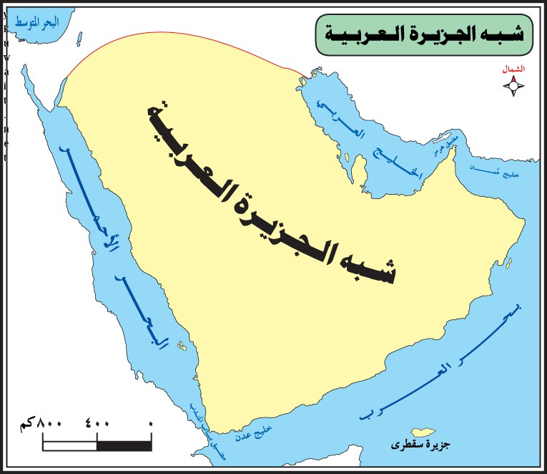
حركة الشيخ محمد بن عبدالوهاب

Slide 6
موقف الاستعمار من حركة الشيخ محمد بن عبدالوهاب:
حرص الاستعمار على وأدها والقضاء عليها، وحمل عليها الحملات، وأوغر عليها صدر الدولة العثمانية، التي رأت فيها خطرًا عليها وعلى نفوذها، فتمكن محمد علي باشا والي مصر من إسقاطها.
ولكن الحركة لم تمت، بل وسع مداها وتأثر بها دعاة السلفية في الهند، والعراق، والشام، ومصر، والمغرب. وكان من تلاميذها الألوسي الكبير في بغداد، وجمال الدين القاسمي في بلاد الشام، وخير الدين في تونس، وصديق حسن خان وأحمد عرفان في الهند.

Slide 7
الحركة السنوسية:
انبعثت من حركة الشيخ محمد بن عبدالوهاب، على يد محمد بن علي السنوسي، حيث تلقى مبادئ حركة محمد بن عبد الوهاب في مكة.
كونت هذه الحركة جيلاً قادرًا على نشر الإسلام في أنحاء إفريقيا، ويشكل في الوقت نفسه كتائب للجهاد في سبيل الله في الجزائر وليبيا.
بدأ عمله الجاد عام 1258هـ/ 1842م، بالبيضاء في الجبل الأخضر حتى توفي سنة 1273هـ/ 1856م.
واصل الإسلام مده في إفريقيا من خلال الدعوة السنوسية، فأصبحت بحيرة تشاد مركزًا للإسلام في أواسط أفريقيا، ثم أمتد عمل السنوسيين حتى بلغ النيجر.

Slide 8
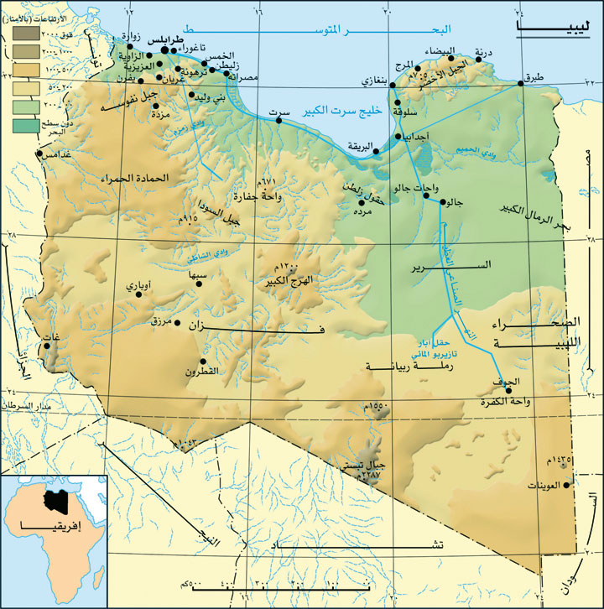
الحركة السنوسية

Slide 9
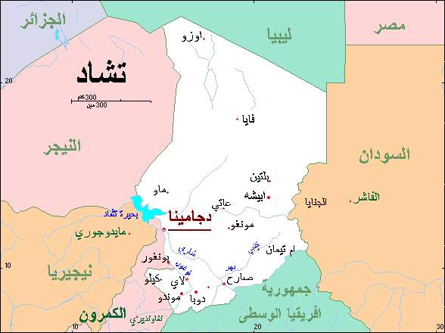

Slide 10
قال عنها الرحالة الفرنسي ( دوفرير ) :
1- أنها المسئولة عن جميع أعمال المقاومة التي قامت ضد فرنسا في الجزائر.
2- وهي المدبرة لجميع نكبات فرنسا في الشمال الإفريقي وفي السنغال.
3- وهي العقبة في سبيل توسع فرنسا الاقتصادي والسياسي داخل إفريقيا.
4- وهي عائق في طريق أهداف فرنسا في القارة الواقعة شمال خط الاستواء.
وقد تحولت الحركة كليًا إلى مقاومة عسكرية مسلحة، عندما دخلت إيطاليا طرابلس الغرب عام 1329هـ/ 1911م.

Slide 11
الحركة المهدية:
برزت هذه الحركة في السودان، وهي حركة محمد أحمد، وقامت على الجهاد وتحرير مفهوم الإسلام من البدع والخرافات.
استطاعت الحركة أن تواجه الحملات التي شنتها بريطانيا في ظل احتلال مصر، وأن تسحق كل عمليات الغزو التي وجهت إليها.
تمكن القائد الإنجليزي ( كتشنر) من القضاء على ذلك الكيان عام 1316هـ، بعد أن تمكنت بريطانيا من عزل الدعوة عن جيرانها المسلمين وتشويهها.

Slide 12
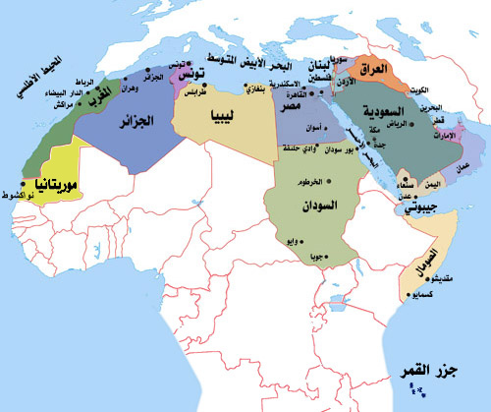
الحركة المهدية

Slide 13
* وقد حاول المستعمر الغربي تشويه الحركات الإسلامية الثلاث، وعمل على القضاء عليها جميعًا وعلى الحركات التي مثلها، والتي تقوم على أساس الإسلام في الحكم، وتعلن الجهاد في وجه الغاصب، وعمد إلى إشاعة فكرة فصل الدين عن الحياة في العالم الإسلامي.

Slide 14
الانحراف عن الحكم الإسلامي:
ابتدأ الانحراف غير المقصود عن الحكم بالإسلام في تركيا ومصر، من منطلق:
1- التخلص من جمود الفقه الإسلامي، أمام التغيرات الحيوية الجديدة.
2- توهم المسلمين بأن سبب تخلفهم هو عجزهم التنظيمي، والإداري، وأن محاكاة أساليب الحياة الغربية، جديرة بالقضاء على ذلك التخلف.
وعلى هذا الأساس قامت الحركة المسماة حركة الإصلاح في كل من تركيا ومصر.

Slide 15
تركيا:
نشأت في تركيا حركة ثورية ، تطالب بالإصلاح الداخلي الذي تمثل في وضع حد لسلطة السلطان عبدالحميد المطلقة.
وقد لمع اسم مدحت باشا في حركة الإصلاح هذه، فصمم على ايجاد دستور وفق الاحكام الغربية، بغية إرضاء الدول الاوربية، ليلقى الدعم والتأييد.( خاصة وأنه كانت له اتصالات برئيس وزراء بريطانيا اليهودي دزرائيلي ).
وضع مدحت باشا دستورًا اسماه: قانون أساسي ، استوحاه من الدستور البلجيكي، وأصبح الدستور البلجيكي المعدل دستورًا للدولة الإسلامية العثمانية، بعد أن كان الإسلام هو دستور الدولة، إلا أن السلطان عبدالحميد لم ينفذه، ونفى مدحت باشا.
وأخذ السلطان عبدالحميد يعمل على تدعيم مركز الخلافة، وتقوية الجامعة الإسلامية، فقامت ضده جماعة الاتحاد والترقي في سالونيك، والتي عملت على اسقاط عبدالحميد، وإقصاء الشريعة الإسلامية في تركيا.
جاء من بعد مدحت باشا، مصطفى كمال الأتاتورك الذي قضى نهائيًا على الشريعة الإسلامية في تركيا.

Slide 16
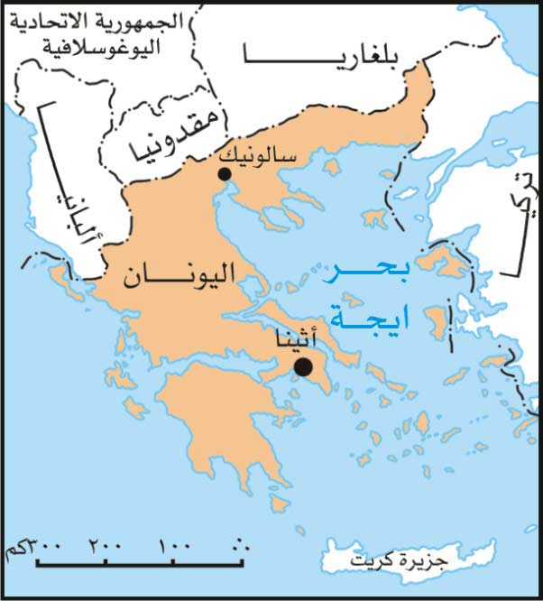

Slide 17
مصر:
- حاول نابليون بونابرت عندما قام بحملته على مصر عام 1798م، تنحية الشريعة الإسلامية، وإحلال قانونه بدلاً منها، فقاومه علماء الأزهر، ومعهم الأمة، ففشل في ذلك.
- بدأ الانحراف عن الشريعة الإسلامية في مصر منذ زمن محمد علي باشا، وفي عهد إسماعيل الذي كان هدفه الأكبر أن يجعل مصر قطعة من أوربا.
كانت بريطانيا عازمة على إلغاء الشريعة الإسلامية فور تمكنها من البلاد، لذلك قام المعتمد البريطاني في مصر اللورد كرومر بتفريغ المحاكم الشرعية من محتواها، بأن يتولاها علماء ذوي طابع تحرري، تتم تربيتهم بإشراف بريطانيا، في معهد خاص لقضاة الشرع.

Slide 18
* الشيخ محمد عبده والاستعمار البريطاني:
ساعد بريطانيا على مخططاتها في مصر، فتاوى الشيخ محمد عبده، وآراءه الجريئة، فقد أعلن جواز الاستعانة بالكفار، وأهل البدع، والأهواء فيما ينفع المسلمين، حين استفتاه بعض مسلمي الهند، الذين يدعون إلى إنشاء الجمعيات لتربية أيتام المسلمين، مستعينين ببعض الأجانب غير المسلمين. وبذلك تجرأ الشيخ على إضعاف مفهوم الولاء والبراء، ودار الحرب ودار الإسلام.
فأوجد الشيخ بقصد، أو بدون قصد القاعدة التي ارتكز عليها دعاة الإصلاح، للتعلق بأذيال الغرب، وإقصاء الإسلام عن توجيه الحياة.

Slide 19
- عاصر الشيخ محمد عبده، رجل آخر من دعاة الإصلاح في الشام هو عبدالرحمن الكواكبي، وهو أول من نادى بفكرة فصل الدين عن الحياة، بمفهومها الأوربي الصريح، وكان قد أصدر كتابه أم القرى عام 1317هـ، وورد فيه آراء لم تخل من إشارات مريبة، إلى موالاة الدول المستعمرة، فقد قال: ( وكفتح أبواب حسن الطاعة للحكومات العادلة، والاستفادة من إرشاداتها، وإن كانت غير مسلمة، وسد أبواب الانقياد ولو لمثل عمر بن الخطاب) .

